Slide 1
Kakapusan at Wastong Pagpili at Desisyon

Slide 2

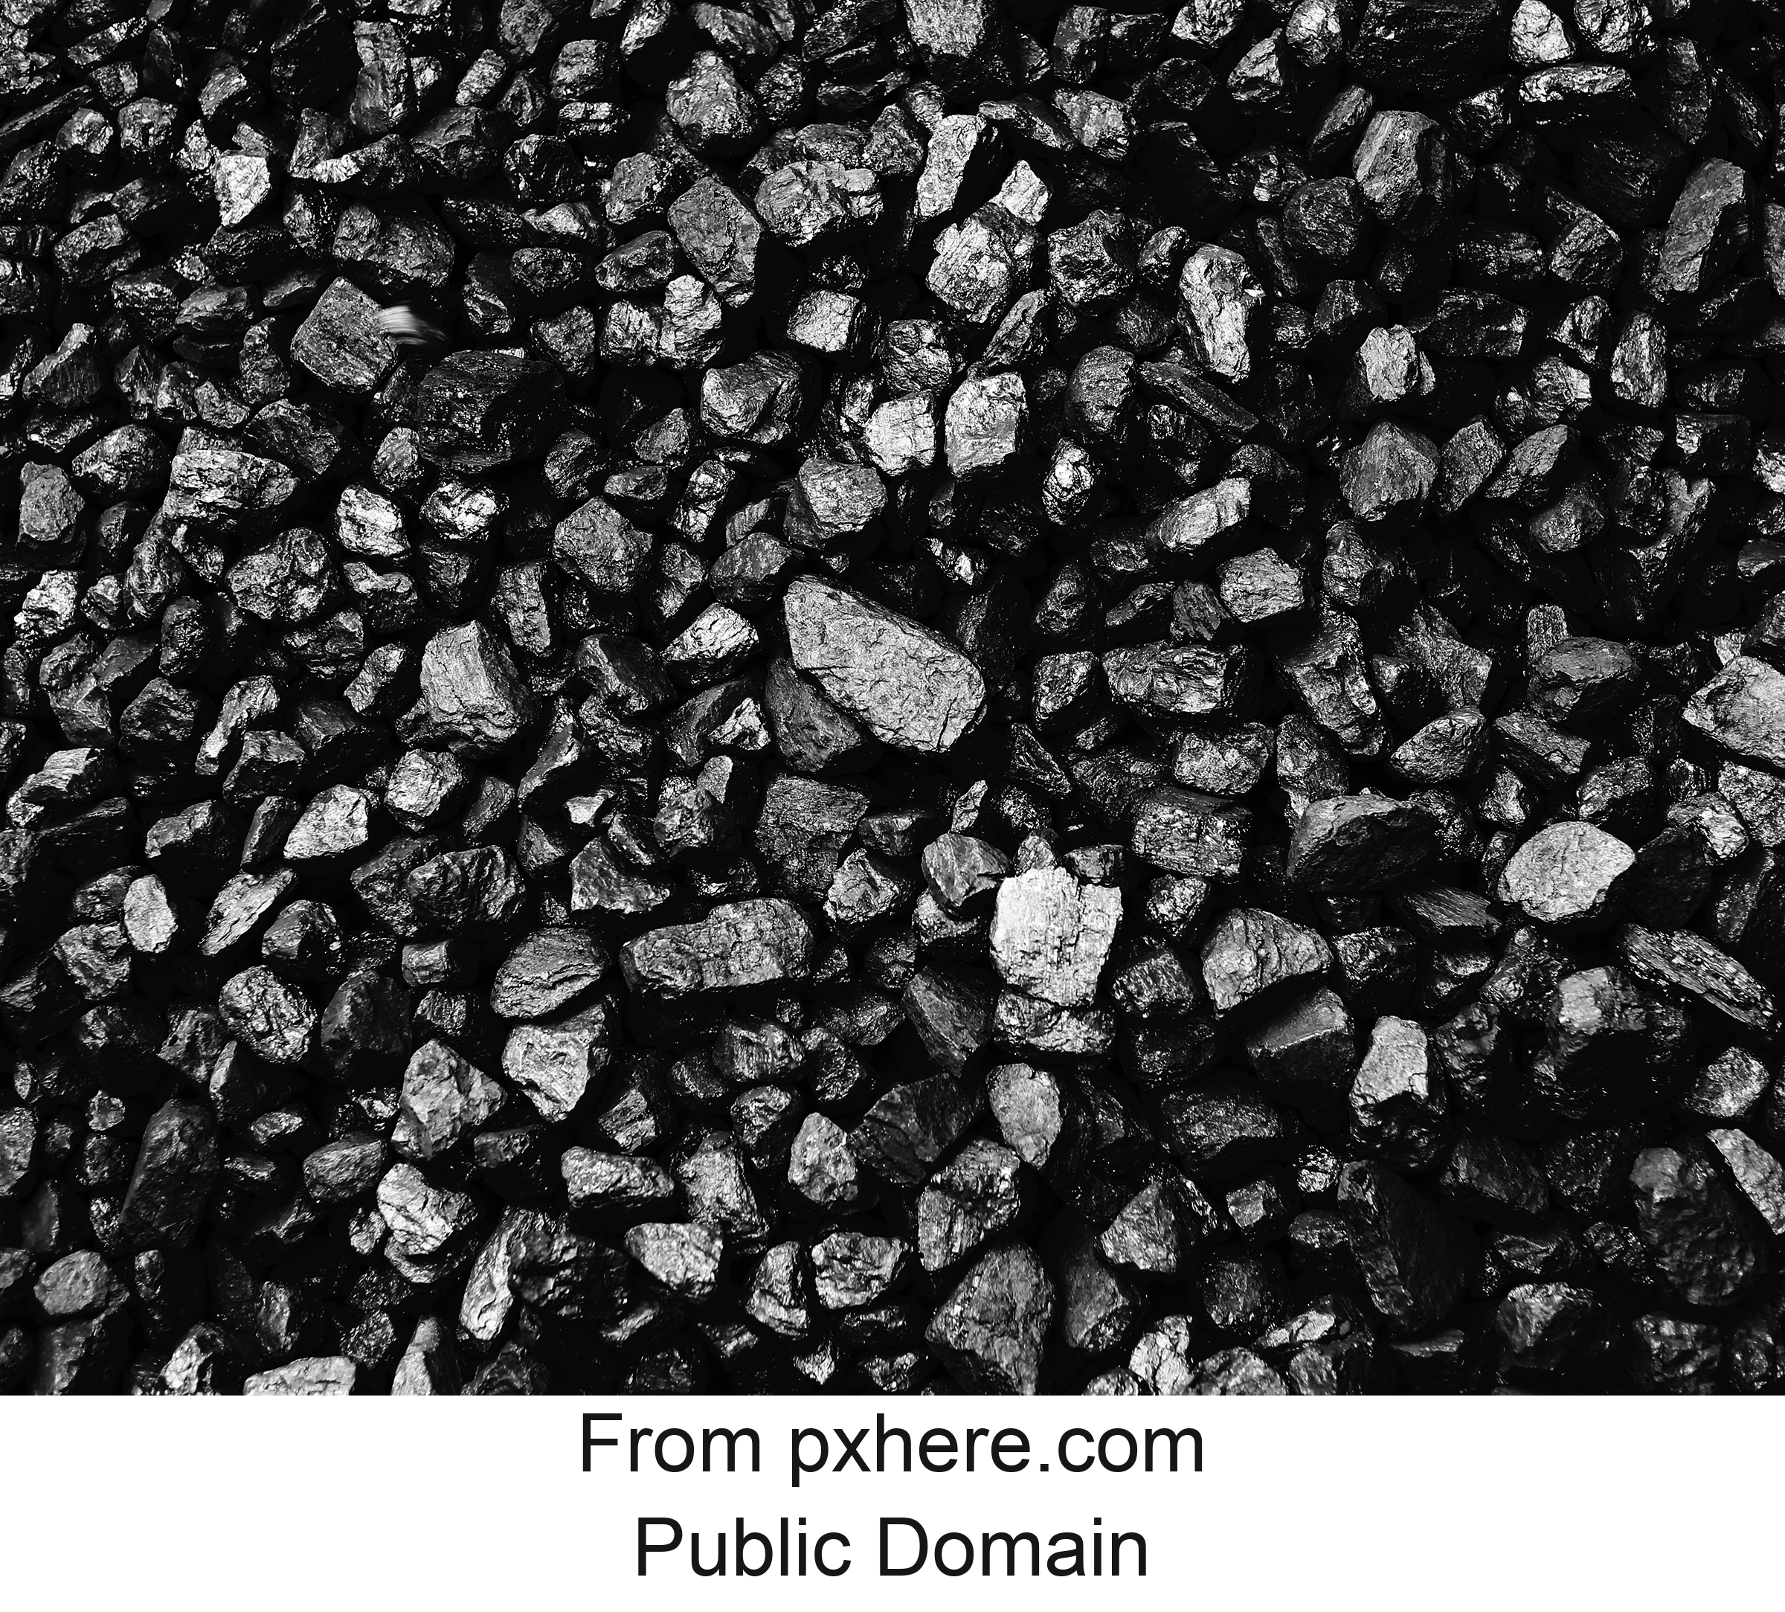
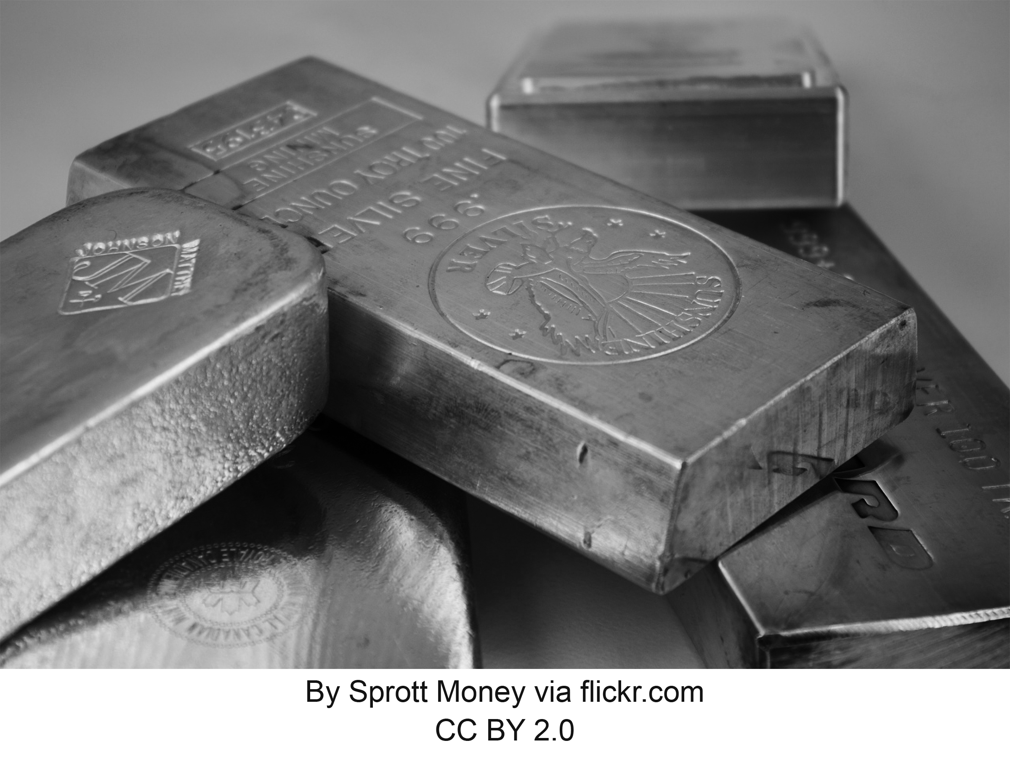
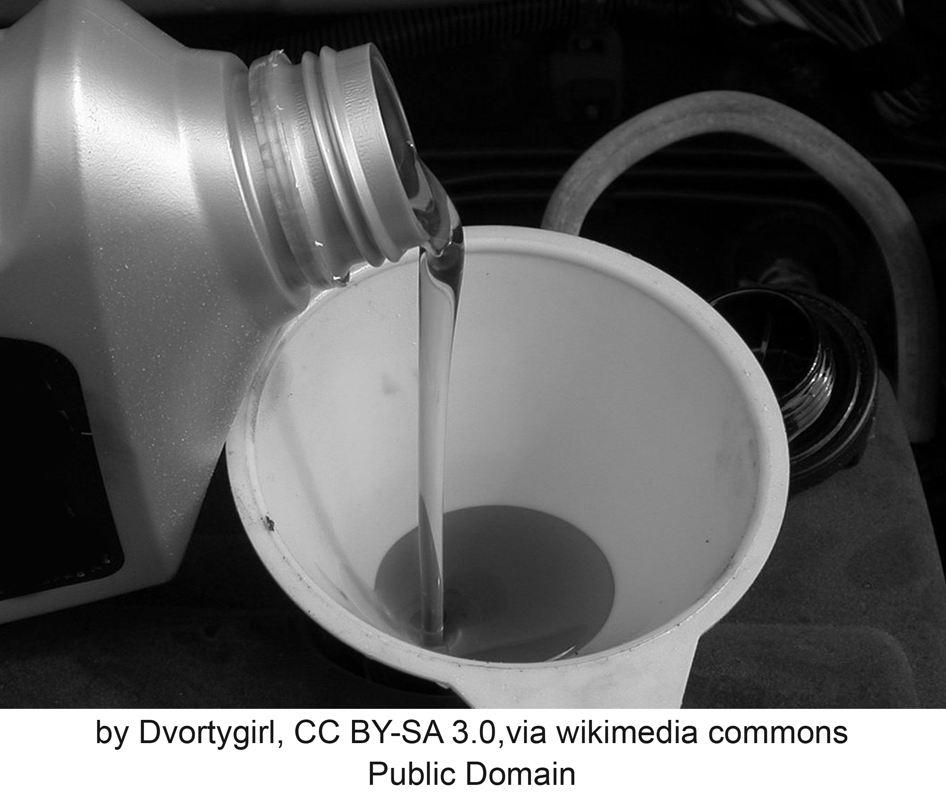
Nonrenewable resources
Ang Nonrenewable resources ay mga likas na yaman na hindi napapalitan kapag naubos. Halimbawa ng nonrenewable resources ay mga hakbang na ginagawa ang pamahalaan at pribadong sektor upang maibsan ang kakapusan nito. Isa na rito ang pagpapatayo ng mga windmill farm sa Ilocos Norte, solar power plant sa Bulacan, at geothermal power plant sa Albay. Ang mga ito ay pinatatakbo ng renewable resources katulad ng hangin, sikat ng araw, at init mula sa mga bulkan.

Slide 3
Kakapusan o scarcity
Ang kakapusan o scarcity ay isang kondisyon kung saan ang mga pinagkukunang yaman ay limitado at hindi matugunan ang walang katapusang pangangailangan at kagustuhan ng tao.
Mahalagang tandaan na ang kondisyong ito ay hindi nawawala sa buhay ng tao kaya ito ang pangunahing suliranin sa ekonomiks. Ito ay dahil likas sa tao ang pagkakaroon ng marami at tila walang katapusang pangangailangan at kagustuhan ng tao. Kapag ang pangangailangan o kagustuhan ng tao ay natutugunan, may ibang pangangailangan o kagustuhan ang malilikha.
Dahil dito, kailangang magsagawa ang mga tao ng wasto at matalinong pagdedesisyon kung paano nito gagamitin ang mga limitadong pinagkukunang yaman.

Slide 4
Kakulangan o shortage
Ang kakulangan o shortage ay nangyayari kapag ang isang bagay o ang mga pinagkukunang yaman ay limitado ngunit panandalian lamang.
Sinasabi na ang kakulangan ay gawa ng tao. Sinasabi na ang kakulangan ay gawa ng tao. Katulad na lamang kung ang prodyuser ng isang produkto ay hindi makapagsuplay ng mga produkto ayon sa kasalukuyang pangangailangan ng pamilihan. Ito ay nangyayari din kapag itinatago ng mga prodyuser ang mga produkto at hihintayin ang pagtaas ng presyo nito. Ang gawaing ito ay tinatawag na hoarding.

Slide 5
Pagsasanay
I. Panuto: Gamit ang jumbled letters bilang gabay, sagutin ang mga tanong sa ibaba sa
pamamagitan ng pagsasaayos ng mga ginulong letra.
1. (K K A A S N A P U) Ito ay isang kondisyon na kung saan hindi kayang tugunan ng limitadong pinagkukunang yaman ang tila walang hanggang pangangailangan at kagustuhan ng mga tao.
2. (N A L A U K K A N G) Ito ay isang kondisyon na ang isang bagay ay limitado ngunit kadalasan ito ay panandalian lamang.
3. (E R E N W N N O L E B A R S U O S C E E R) Ito ang mga pinagkukunang yaman na hindi napapalitan.

Slide 6
Susi sa Pagwawasto
1. KAKAPUSAN
2. KAKULANGAN
3. NONRENEWABLE RESOURCES

